Slide 1



책 읽는 사람들의 소셜 살롱
Co- Book
#만든이101
박선환 신채린 임효진 정다훈 황수민

Slide 2


1. Overview
2. Main Function
목 차
3. Technology
4. Plan

Slide 3



1. Overview
“
책 읽는 사람들의 소셜 살롱
Co-Book
”

Slide 4
1. Overview
“
책 읽는 사람들의 소셜 살롱
Co-Book
”
소통
연결

Slide 5
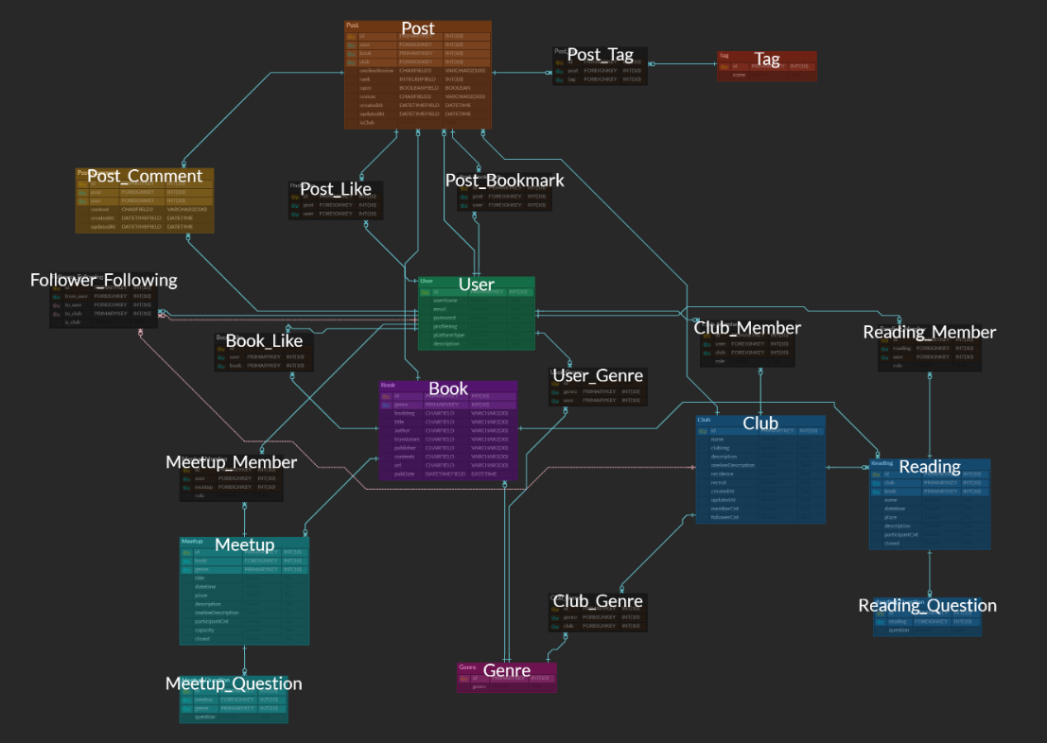
2. Main Function – ERD

Slide 6
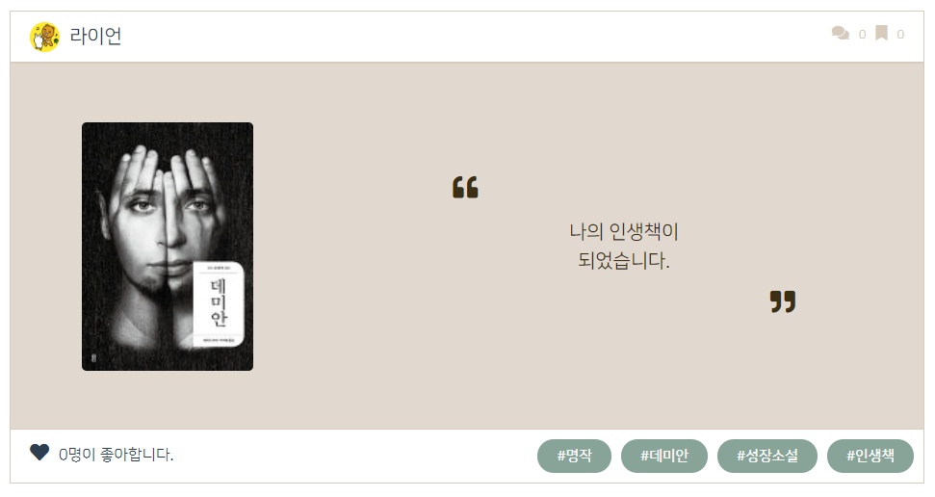
2. Main Function – 피드
독서 피드는 도서 이미지, 한줄평, 태그들로 이루어집니다.

Slide 7
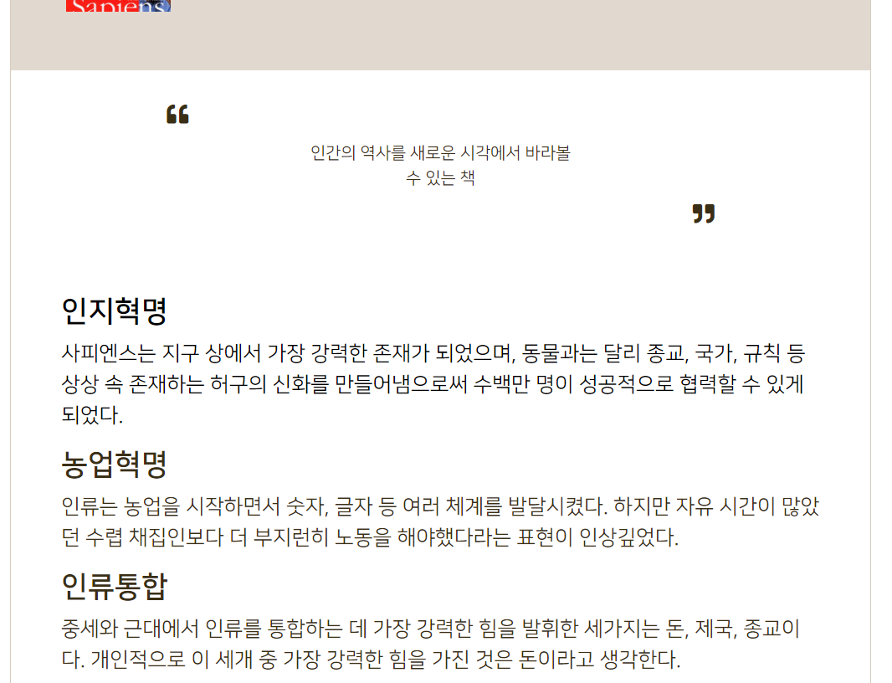
2. Main Function – 피드 상세
피드를 클릭하면 사용자가 작성한 피드의 상세 내용을 확인할 수 있습니다.

Slide 8
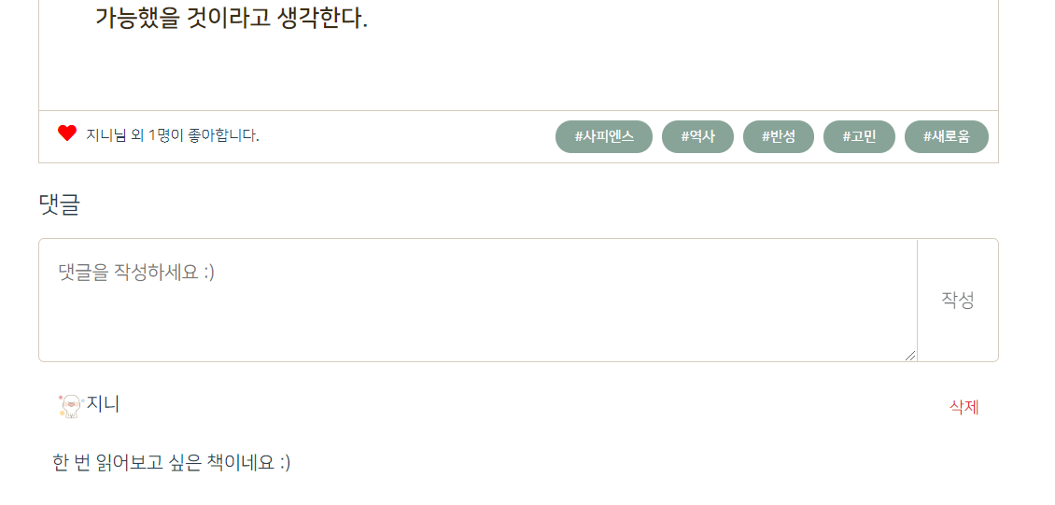
2. Main Function – 좋아요 / 댓글
마음에 드는 피드를 좋아요하고 댓글을 작성할 수 있습니다.

Slide 9
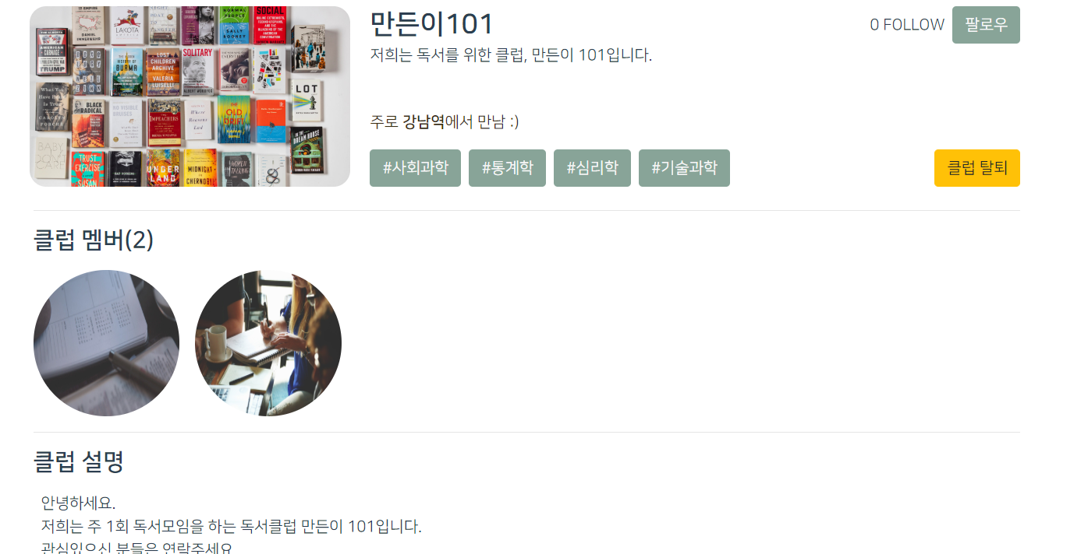
2. Main Function – 클럽
클럽을 직접 생성하거나 목록에서 모임을 찾을 수 있습니다.

Slide 10
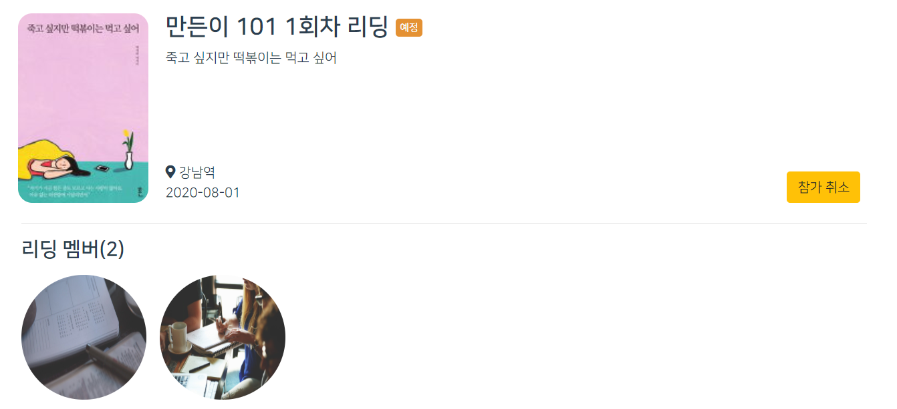
2. Main Function – 리딩
참여하고 있는 클럽에서 정기적인 책모임을 수행할 수 있습니다.

Slide 11
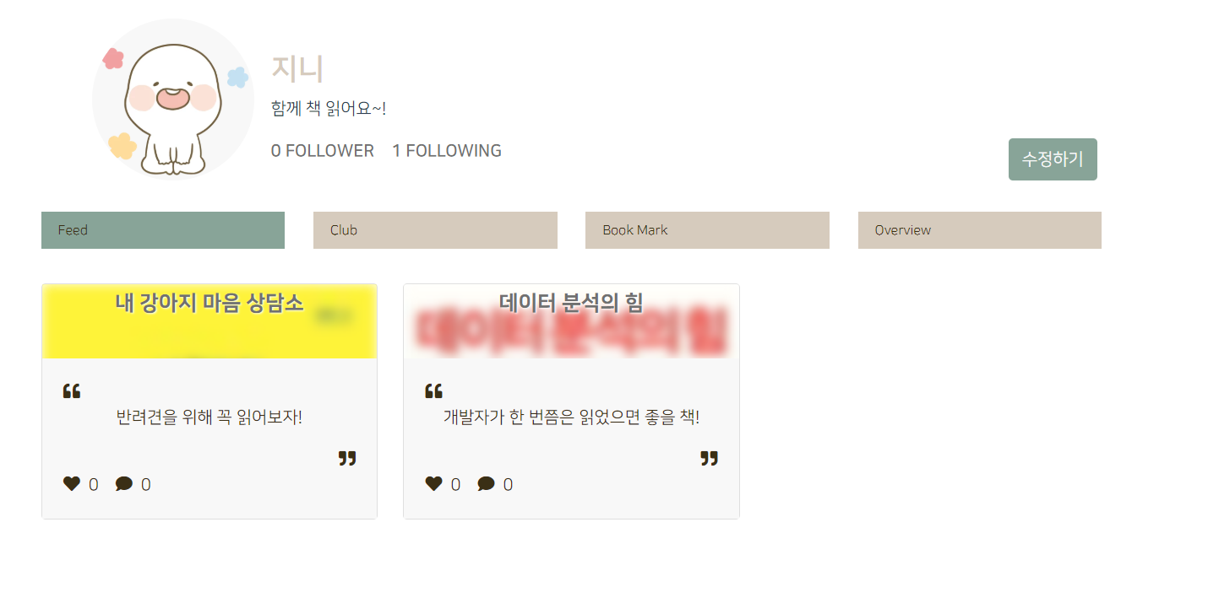
2. Main Function – 프로필 (피드)
작성한 포스트가 프로필의 피드에 나타납니다.

Slide 12
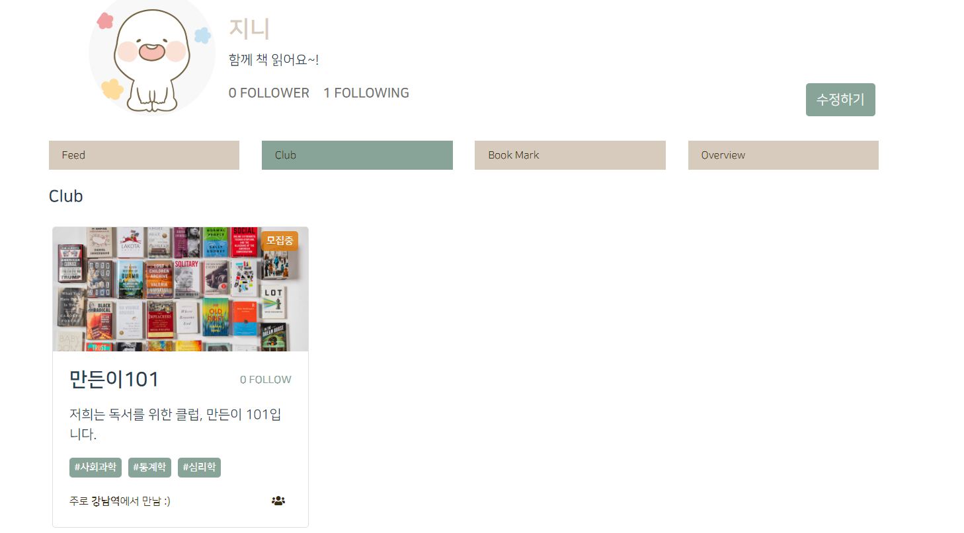
2. Main Function – 프로필 (클럽)
참여중인 클럽 리스트를 프로필 페이지에서 확인할 수 있습니다.

Slide 13
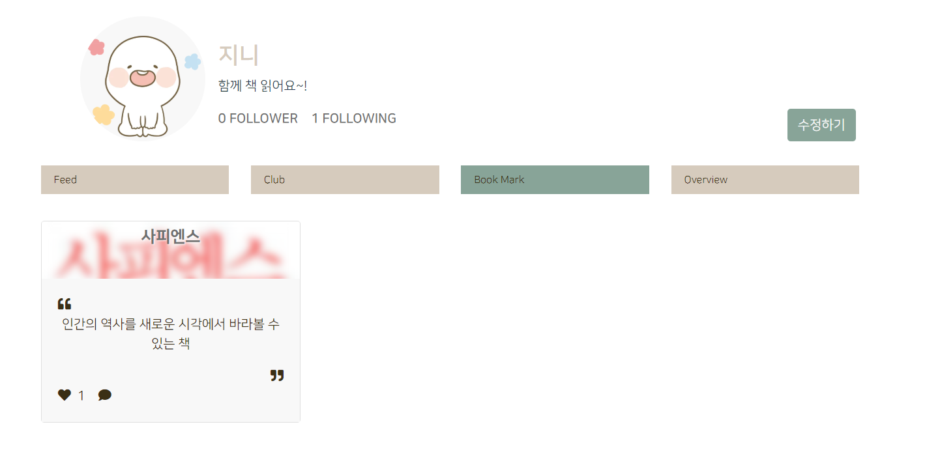
2. Main Function – 프로필 (북마크)
북마크 해 놓은 피드를 프로필 페이지에서 확인할 수 있습니다.

Slide 14
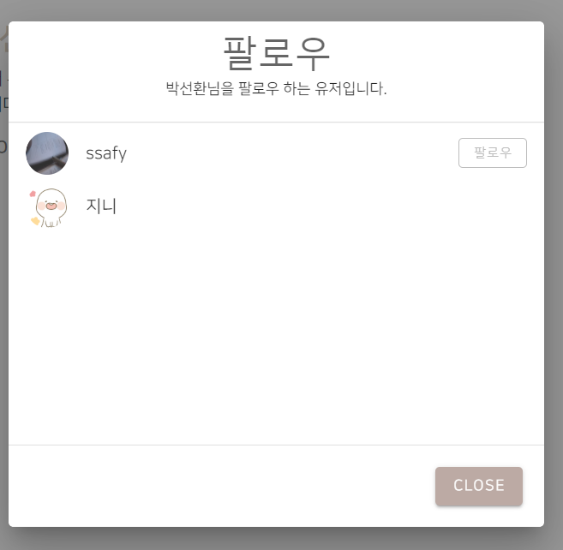
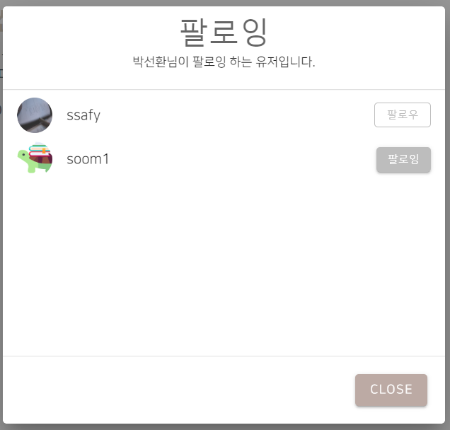
2. Main Function – 팔로우 / 팔로잉
다른 사용자의 팔로우 / 팔로우 리스트를 확인할 수 있으며, 해당 사용자를 팔로우를 할 수 있습니다.

Slide 15








3. Technology
Vue
MariaDB
GitLab
Spring Boot
Vuetify
NGINX
E2C
Jira

Slide 16
4. Plan
MON | TUE | WED | THU | FRI | SAT | SUN
20 | 21 | 22 | 23 | 24 | 25 | 26
27 | 28 | 29 | 30 | 31 | 8/1 | 2
3 | 4 | 5 | 6 | 7 | 8 | 9
10 | 11 | 12 | 13 | 14 | 15 | 16
17 | 18 | 19 | 20 | 21 | 22 | 23
기본 기능 완성 (유저 / 피드 / 클럽 / 리딩)
기본 기능 보완 및 디자인
심화 기능 구현 및 디자인
테스팅 및 최종 발표 준비

Slide 17
D E M O 영 상

Slide 18
4. Plan
525
193
commit
issues

Slide 19
감 사 합 니 다.

